Slide 1
Programação Orientada a Objetos Introdução
Alexandre L’Erario
alerario@utfpr.edu.br

Slide 2
Objetivos deste curso
Revisão de Programação Orientada a Objetos
Associar com UML e documentações
Atentar-se a aspectos práticos/aplicados
Escopo na linguagem Java

Slide 3
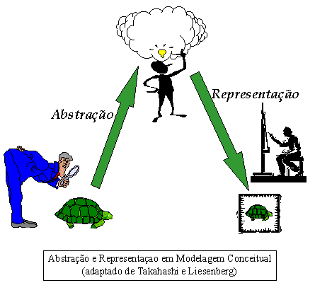
Abstração e representação

Slide 4
A teoria de POO
Programação orientada a objetos
Tentativa de aproximar a programação de computadores do usuário de uma forma mais natural
Cria elementos análogos a natureza e a relação entre eles
Ex: Caneta e Aluno

Slide 5
Classe e Objeto
Abstração de um objeto
Declaração de um objeto

Slide 6

Encapsulamento
Esconder funcionalidades
Partida
Motorista
Ligar a bomba de combustível
Injetar combustível
Ligar motor de arranque

Slide 7





Polimorfismo
+ ligar(): void

Slide 8
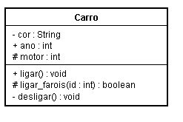
Representação da classe (UML)
Nome
Atributos/Propriedades
Métodos/Operações
Nome
Atributos /
Propriedades
Métodos /
Operações

Slide 9
Visibilidade
O métodos/propriedade tem visibilidade
Os indicadores são:
- → privado
+ → público
# → protegido
~ → pacote

Slide 10

Herança
Generalização / especialização
A POO pode aceitar herança múltipla

Slide 11
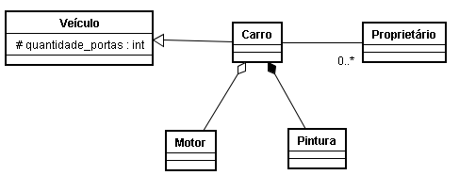
Relação entre classes
Agregação
Há independência entre os elementos
Composição
Não há independência entre os elementos
Relação simples

Slide 12

Modificadores de uma classe
Abstract
Não há objetos
Final
Não há especializações
Root
Não há superclasse
Ativa
Objetos em sua própria thread
Estática
Criação de somente um objeto

Slide 13
Modificadores de um atributo
Estático
Somente uma instancia
Transient
Não suporta serialização
Volátil
Alteração assíncrona da variável
Final
Constante

Slide 14
POO – Aula 2 Herança e Polimorfismo
Alexandre L’Erario
alerario@utfpr.edu.br

Slide 15
Herança
Usar herança quando uma classe for o tipo mais específico de uma superclasse
Exemplo: Araucária É UM tipo específico de árvore, portanto araucária estender árvore faz sentido
Considerar herança quando tiver um comportamento que deva ser compartilhado entre várias classes do mesmo tipo geral

Slide 16
Heranças - pontos
Subclasse estende a superclasse
Uma subclasse herda todas as variáveis de instância e métodos públicos da superclasse, mas não os privates
Métodos herdados podem ser sobrepostos, as variáveis de instâncias não
O relacionamento É UM :funciona em uma única direção
Quando um método é sobreposto em uma subclasse e é chamado em uma instância dela, a versão sobreposta do método é que é chamada (o inferior vence)
B→A, C→B logo C é uma classe A

Slide 17
Polimorfismo
Polimorfismo é o princípio pelo qual duas ou mais classes derivadas de uma mesma superclasse podem invocar métodos que têm a mesma identificação (assinatura) mas comportamentos distintos, especializados para cada classe derivada, usando para tanto uma referência a um objeto do tipo da superclasse
Sobreposição
Argumentos devem ser iguais e os tipos de retorno devem ser compatíveis
Sobrecarregando
Tipos de retorno podem ser diferentes
Não se pode SOMENTE alterar o tipo de retorno

Slide 18
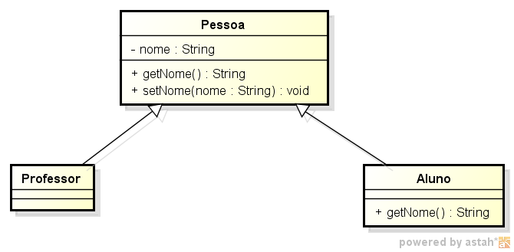
Exemplo

Slide 19
POO – Aula 3 Classes abstratas
Alexandre L’Erario
alerario@utfpr.edu.br

Slide 20
Classes abstratas
Quando não quiser que uma classe seja instanciada usa-se a palavra-chave abstract
Uma classe abstrata pode ter tanto métodos abstratos quanto não abstratos
Se uma classe tiver ao menos um método abstrato, ela deve ser marcada como abstrata
O método abstrato não tem corpo e a declaração termina com ponto e vírgula (não há chaves)
Todos os métodos abstratos devem ser implementados na primeira subclasse concreta da árvore de herança

Slide 21
Classes abstratas
public abstract class Forma {
protected float x, y;
public void move(float dx, float dy) {
this.x += dx;
this.y += dy;
}
abstract public void mostra();
}
public class Ponto extends Forma {
public Ponto(float ax, float ay) {
this.x = ax;
this.y = ay;
}
public void mostra() {
System.out.println("(" + this.x + "," + this.y + ")");
}
}

Slide 22
Classes interfaces
Uma interface é uma classe 100% abstrata. Só define métodos abstratos
Cria-se uma interface utilizando a palavra-chave interface em vez da palavra class
Implementa-se uma interface usando a palavra-chave implements
Uma classe poderá implementar várias interfaces
Uma classe que implemente uma interface deve implementar todos os métodos dessa interface, já que eles serão implicitamente públicos e abstratos
Para chamar um método com a versão da superclasse a partir de uma subclasse que o tenha sobreposto, usa-se a palavra-chave super
Uma interface também pode conter variáveis de instância, e mesmo que não sejam definida explicitamente como final, ele assim será!

Slide 23
Interfaces
Uma interface nunca herda uma classe
Uma classe nunca herda uma interface
Uma interface nunca implementa outra interface
Uma classe nunca implementa outra classe
Uma interface pode herdar várias interfaces
Uma variável de uma interface sempre será implicitamente: (public, final, static)
Um método de uma interface sempre será (public, abstract)

Slide 24
Interface
public interface Porta {
public void abrir();
public void fechar();
}
public class Portao implements Porta{
public void abrir() {
System.out.println("Abrindo portas");
}
public void fechar() {
System.out.println("Fechando portas");
}
}
public class Gaveta implements Porta {
public void abrir() {
System.out.println("Abrindo gaveta");
}
public void fechar() {
System.out.println("Fechando gaveta");
}
}
//=======MAIN=======
Portao p = new Portao();
Gaveta g = new Gaveta();
p.abrir(); p.fechar();
g.abrir(); g.fechar();
Porta p1 = p;
Porta p2 = g;
p1.abrir();p2.abrir();
p1.fechar();p2.fechar();

Slide 25
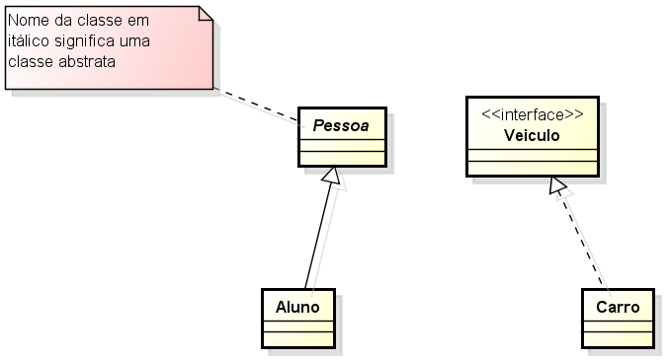
Representações em UML

Slide 26
POO – Aula 4 Métodos estáticos
Alexandre L’Erario
alerario@utfpr.edu.br

Slide 27
Métodos/Atributos estáticos
Quando algum componente é declarado como estático, significa que sua relação está associada a classe e não ao objeto instanciado
A palavra static permite que um método seja executado sem qualquer instância da classe

Slide 28
Métodos estáticos
A palavra static permite que um método seja executado sem qualquer instância da classe
Um método ser estático significa “que o comportamento não depende de uma variável de instância, portanto não são necessárias instâncias e objetos. Apenas a classe”

Slide 29
Variáveis estáticas
Uma variável estática fornecerá um valor compartilhado por todas as instâncias de uma classe
Um valor por classe, em vez de um valor por instância
public class Cliente{
private static int codigo=0;
public Cliente(){
codigo++;
}
public void setCodigo(int c){
codigo=c;
}
public int getCodigo(){
return codigo;
}
}

Slide 30
Variáveis estáticas finais
Uma variável ser marcada com final significa que – quando inicializada – ela nunca poderá ser alterada. Por exemplo Math.PI
public static final double PI=3.141592653589793;
Está marcada com public para qualquer classe acessá-la
Está marcada com static para que não precise de uma instância de Math
Está marcada como final porque PI não se altera (no contexto JAVA)
Os nomes das variáveis constantes devem ter somente letras maiúsculas (convenção)

Slide 31
Variáveis não-estáticas finais
Uma variável ser final significa que seu valor não poderá ser alterado
Um método ser final significa que não é possível sobrepô-lo
Uma classe ser final significa que não poderá existir subclasses (estendê-la)
Por exemplo, não é possível criar uma subclasse da classe String
Toda variável final deve ser inicializada

Slide 32
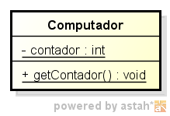
Representação UML

Slide 33
POO – Aula 4 Classes internas
Alexandre L’Erario
alerario@utfpr.edu.br

Slide 34
Definição
Classe interna é uma classe subordinada a outra classe
É uma classe comum declarada dentro de outra classe
Tem acesso a todos os atributos/métodos da classe externa
Inclusive private

Slide 35
Classes Internas
A instância é obtida a partir da classe externa
Quando this refere-se ao objeto interno é preciso obter a referência do objeto externo

Slide 36
Exemplo
public class Mesa {
public String marca;
public pe pe_mesa;
public Mesa() { this.pe_mesa = new pe(); }
public class pe{
private int altura;
private String mrc;
public void setMarca(){
this.mrc = Mesa.this.marca;
}
public int getAltura() {
return altura;
}
public void setAltura(int altura) {
this.altura = altura;
}
}
}
public class Principal {
public static void main(String[] args) {
Mesa m = new Mesa();
m.pe_mesa.setAltura(12);
m.marca = "marca da mesa";
m.pe_mesa.setMarca();
System.out.println(m.pe_mesa.getAltura());
//m.pe_mesa = new Mesa.pe();
}
}

Slide 37
Exemplo – Classe interna de método
...
public void setAltura(int altura) {
this.altura = altura;
class Cor{
public String cor;
}
new Cor().cor="azul";
}
Uma classe pode ser criada dentro de um método
Neste caso não é possível utilizar o modificador public

Slide 38
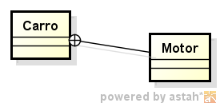
Notação em UML

Slide 39
POO – Aula 5 Exceções em Java
Alexandre L’Erario
alerario@utfpr.edu.br

Slide 40
Exceções
Maneira de informar ao usuário “falhei ao executar algo”
Mecanismo de tratamento de exceções:
Resume-se basicamente ao bloco Try/Catch
O bloco try/catch informará ao compilador que algo excepcional pode ocorrer no método que está sendo chamado e que o código está preparado para manipular isso
O compilador não se importará com a maneira como será manipulado o código, o importante é informar que o problema está sendo cuidado

Slide 41
Exemplo/Sintaxe
int x=0;
try{
for(int d=5;d>-3;d--){
System.out.println(d);
x = d+1/d;
}
}catch(Exception e){
System.out.println("ERRO:");
e.printStackTrace(); //ou e.getMessage();
}finally{
System.out.println("Estou em finally");
System.out.println("Valor de x:" + x);
}

Slide 42
Bloco finally
Executa mesmo com a existência de return nos blocos try/catch
Exemplo:
public int div(int y){
try{
int x =10; x = x/y; System.out.println("Vou retornar...");
return x;
}catch(Exception e){
System.out.println("Erro: " + e.getMessage());
}finally{
System.out.println("Estou no finaly");
}
System.out.println("Fora do try e catch");
return 0;
}

Slide 43
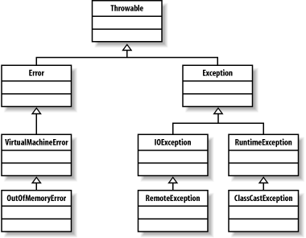
Objeto Exception
Um objeto do tipo Exception pode ser uma instância de qualquer subclasse de Exception
Verificado pelo compilador

Slide 44
Repassar erro
É possível repassar o tratamento de exceção em Java.
Um método pode gerar uma exceção
public class except {
public void divid(int x) throws Exception{
int y = 100/x;
}
}
#######
public static void main(String[] args) {
except e = new except();
e.divid(0);
System.out.println("Mensagem no final do exemplo");
}

Slide 45
POO – Aula 6 Collections Framework
Alexandre L’Erario
alerario@utfpr.edu.br

Slide 46
O que é collection
Um objeto utilizado para agrupar vários elementos:
Fila, lista, pilha, conjunto
Em java
Interfaces:
Permitem que as coleções sejam manipuladas independentes de suas implementações;
Implementações: Implementam uma ou mais interfaces do framework;
Algoritmos: São métodos que realizam operações (sort, reverse, binarysearch, etc) sobre as coleções;

Slide 47
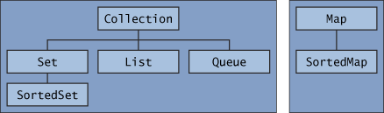
Core collection interfaces

Slide 48
Exemplo – Adicionando Strings
java.util.List lista = new java.util.Vector();
lista.add("primeiro elemento");
lista.add("segundo elemento");
java.util.Iterator it = lista.iterator();
Object obj = it.next();
System.out.println("Objeto:" + obj);
obj = it.next();
System.out.println("Objeto:" + obj);
// Resultado:
Objeto:primeiro elemento
Objeto:segundo elemento

Slide 49
Exemplo 2 – Adicionando objetos
public class Pessoa {
public Pessoa(){ }
public Pessoa(String nome, int idade){
this.setIdade(idade);
this.setNome(nome);
}
private String nome;
public String getNome() { return nome; }
public void setNome(String nome) {
this.nome = nome;
}
private int idade;
public int getIdade() {
return idade;
}
public void setIdade(int idade) {
this.idade = idade;
}
}
java.util.List listaP = new java.util.Vector();
Pessoa p = new Pessoa();
p.setNome("Alexandre"); p.setIdade(33);
listaP.add(p);
listaP.add(new Pessoa("Almeida", 18));
java.util.Iterator It = listaP.iterator();
while(It.hasNext()){
Pessoa p1 = (Pessoa)It.next();
System.out.println("Pessoa da lista: " +
p1.getNome() + " | " + p1.getIdade());
}

Slide 50
Um pequeno erro de execução!!!
java.util.List listaP2 = new java.util.Vector();
Pessoa p2 = new Pessoa();
p2.setNome("Alexandre"); p2.setIdade(33);
listaP2.add(p2);
listaP2.add(new Pessoa("Almeida", 18));
Carro car = new Carro();
car.setPotencia(1200);
listaP2.add(car);
java.util.Iterator It2 = listaP2.iterator();
while(It2.hasNext()){
Pessoa p1 = (Pessoa)It2.next();
System.out.println(p1.getNome() + " | " + p1.getIdade());
}

Slide 51
E agora???
Uma coleção não necessariamente é de um único objeto
Para resolver este problema....

Slide 52
POO – Aula 7 Generics
Alexandre L’Erario
alerario@utfpr.edu.br

Slide 53
Introdução
Incluídos na Versão 5 do Java
Problemas com casting :
Poluição do código
Erros de execução
Benefícios:
Permite que uma única classe trabalhe com uma grande variedade de tipos
Elimina a necessidade de se fazer cast
Preserva benefícios da checagem de tipos

Slide 54
Exemplo
public class Equipamento<E> {
private E equip;
public E getEquipamento(){
return equip;
}
public void setEquipamento(E equip){
this.equip = equip;
}
}
public static void main(String[] args) {
Equipamento<NoBreak> enb = new Equipamento<NoBreak>();
NoBreak nb = new NoBreak();
enb.setEquipamento(nb);
}

Slide 55
Generics em collections
Com o uso do Generics é possível tipar coleções abstratas compostas por objetos (Object)
Evita a codificação do casting
Evita erros de execução
O erro surge na codificação

Slide 56
Exemplo
java.util.Collection<Pessoa> lpg = new java.util.Vector<Pessoa>();
lpg.add(new Pessoa("Alexandre",33));
lpg.add(new Pessoa("Hugo", 33));
lpg.add(new Pessoa("Gamma", 93));
for(Pessoa pep:lpg){
System.out.println(pep.getNome());
}
lpg.add(new Carro()); // ERRO DE COMPILAÇÃO

Slide 57
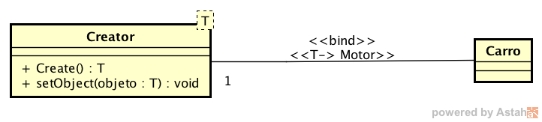
Representação

Slide 58
POO – Aula 8 Cardinalidade
Alexandre L’Erario
alerario@utfpr.edu.br

Slide 59
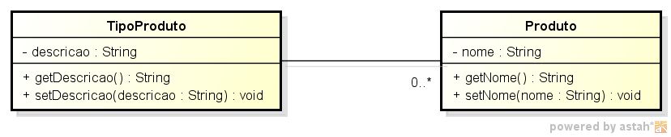
Cardinalidade
Determinar quantas instancias de um determinado objeto está relacionada com um outro objeto

Slide 60
Como implementar cardinalidade
Não há uma única decisão efetiva
Um conjunto de soluções podem ser empregadas para resolver o problema
A solução pode determinar a navegabilidade
Soluções:
Vetor em estrutura estática
Estrutura dinâmica: Collection

Slide 61
Exemplo de solução
public class TipoProduto {
private String descricao; // implementar get e set
private java.util.ArrayList<Produto> lprod;
public TipoProduto() {
lprod = new java.util.ArrayList<Produto>();
}
public void addProduto(Produto pro){
lprod.add(pro);
}
public java.util.ArrayList<Produto> getProdutos(){
return lprod;
}
public void remove(Produto pro){
lprod.remove(pro);
} }

Slide 62
Exemplo de solução
public class Produto {
private String nome;
public String getNome() {
return nome;
}
public void setNome(String nome) {
this.nome = nome;
}
}
//##### main #####
TipoProduto tp1 = new TipoProduto();
TipoProduto tp2 = new TipoProduto();
Produto pro1 = new Produto();
Produto pro2 = new Produto();
Produto pro3 = new Produto();
tp1.setDescricao("Informatica");
tp2.setDescricao("Material escritorio");
pro1.setNome("pente de memoria");
pro2.setNome("Grampeador");
pro3.setNome("Clips");
tp1.addProduto(pro1);
tp2.addProduto(pro2);
tp2.addProduto(pro3);
// imprimir listas a partir de TiposProdutos
System.out.println("\n Removendo um produto");
tp2.remove(pro3);
//imprimir novamente

Slide 63
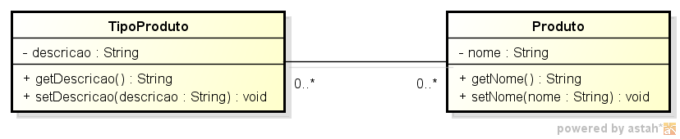
Relação m x n

Slide 64
Agregação e composição
Sem padronização universalmente definida
A implementação pode variar de acordo com os padrões adotados
Podem ser implementados utilizando referências
Atributos para relações simples
Coleções para relações com cardinalidade múltipla

Slide 65
POO – Aula 9 Serialização
Alexandre L’Erario
alerario@utfpr.edu.br

Slide 66
Serialização
Dados podem ser salvos em vários formatos, por exemplo em arquivo texto simples
Técnicas de E/S são muito parecidas: gravar alguns dados em algo, e geralmente esse algo é um arquivo em disco ou um fluxo sendo recebido de uma conexão de rede
Ler dados é o mesmo processo invertido: ler alguns dados em um arquivo do disco ou de uma conexão de rede
Um objeto serializado é um objeto que será transformado em bytes, e poderá ser armazenado em disco ou transmitido por um stream
O stream é um objeto de transmissão de dados, em que um fluxo de dados serial é feito por uma origem e de um destino

Slide 67
Salvando um objeto – arquivo texto
try {
File arquivo;
arquivo = new File("C:/dados.txt");
FileOutputStream fos = new
FileOutputStream(arquivo,false);
String texto = "Primeira linha";
fos.write(texto.getBytes());
texto = "\nCaracter de escape para proxima linha";
fos.write(texto.getBytes());
fos.close();
True: concatena arquivo
False: cria novo arquivo

Slide 68
Recuperando dados – arquivo texto
Try{
FileReader fr = new FileReader("C:/dados.txt");
BufferedReader br = new BufferedReader(fr);
String linha=br.readLine();
while(linha!=null){
System.out.println(linha);
linha = br.readLine();
}
br.close();
} catch (Exception ee) {
ee.printStackTrace();
}

Slide 69
Serializando objetos
Quando um objeto é serializado, todos os objetos que ele referencia nas variáveis de instância são serializados
Todos os objetos que esse objetos referenciam são serializados
Isso acontece automaticamente. A serialização salva a ramificação inteiro do objeto. Todos os objetos são referenciados pelas variáveis de instância, a partir do objeto que está sendo serializado
Para que uma classe possa ser serializada, precisa ser implementado Serializable

Slide 70
Serializando objetos
Pode-se salvar o estado de um objeto serializando-o, para isso usa-se ObjectOutputStream(do pacote java.io)
Para serializar um objeto em um arquivo, cria-se um FileOutputStream e encadeia-o a um ObjectOutputStream
Para serializar um objeto, chame-se writeObject(oObjeto) em ObjectOutputStream
Para ser serializado, um objeto deve implementar a interface Serializable. Se uma superclasse da classe implementar Serializable, automaticamente a subclasse poderá ser serializada, mesmo se não declarar especificamente que implementa Serializable
Quando um objeto for serializado, toda sua ramificação também o será.

Slide 71
Serializando objetos
Se algum objeto da ramificação não puder ser serializado, uma exceção será lançada em tempo de execução, a menos que a variável de instância que referencia o objeto seja ignorada
Marca-se uma variável de instância com a palavra chave transient se quiser que a serialização a ignore. Ela será restaurada com nulo (para referências de objetos) ou valores padrão (para tipos primitivos)
Durante a serialização, a classe de todos os objetos da ramificação deve estar disponível para a JVM

Slide 72
Serializando objetos
public class Clientes implements java.io.Serializable {
private String nome;
private int peso;
private br.data.Vo.Cidades cidade;
public Clientes(String nome, int peso, Cidades cidade) {
this.nome = nome;
this.peso = peso;
this.cidade = cidade;
}
public String getNome() { return nome; }
public void setNome(String nome) { this.nome = nome; }
public int getPeso() { return peso; }
public void setPeso(int peso) { this.peso = peso; }
public br.data.Vo.Cidades getCidade() { return cidade; }
public void setCidade(br.data.Vo.Cidades cidade) { this.cidade = cidade; }
}

Slide 73
Gravar objeto
try {
FileOutputStream arquivoGrav = new FileOutputStream("C:/dados.dat");
ObjectOutputStream objGravar = new ObjectOutputStream(arquivoGrav);
Clientes cli = new Clientes(“Jose”, 21, new Cidades(“Assis”));
objGravar.writeObject(cli);
objGravar.flush();
objGravar.close();
arquivoGrav.flush();
arquivoGrav.close();
System.out.println("Objeto gravado com sucesso!");
} catch (Exception e) {
e.printStackTrace();
}

Slide 74
Restaurar objetos
try {
FileInputStream arquivoLeitura = new FileInputStream("C:/dados.dat");
ObjectInputStream objLeitura = new ObjectInputStream(arquivoLeitura);
Clientes cli = (Clientes) objLeitura.readObject();
objLeitura.close();
arquivoLeitura.close();
} catch (Exception e) {
e.printStackTrace();
}

Slide 75
POO – Aula 10 Threads
Alexandre L’Erario
alerario@utfpr.edu.br

Slide 76
Processos e Threads
Processo
Programa em execução
Entidade ativa
Thread
Processo leve
Linhas de execução
Paralela
Concorrente
Recurso
Recurso
Mudança de contexto
Recurso

Slide 77
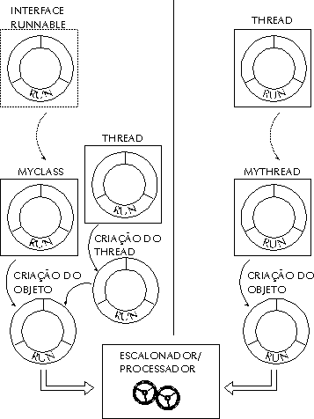
Thread em Java
Processo leve em Java
Suporte nativo da linguagem
Desenvolvimento simplificado:
Especialização da classe Thread
Implementação da interface Runnable

Slide 78
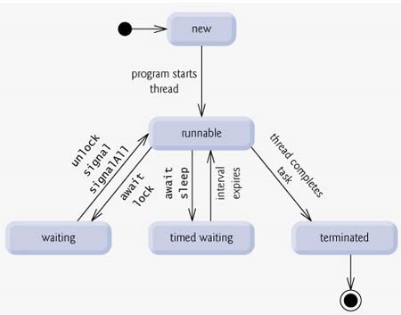
Ciclo de vida de uma Thread

Slide 79
Exemplo – Especializando Thread
public class Paralelo extends java.lang.Thread {
private String Mensagem;
public String getMensagem() { return Mensagem; }
public void setMensagem(String Mensagem) {
this.Mensagem = Mensagem;
}
public Paralelo(String Mensagem) {
this.Mensagem = Mensagem;
}
@Override
public void run() {
for(int x=0;x<1000;x++) System.out.println(x + " " + this.Mensagem);
}
}

Slide 80
Exemplo – Implementando Runnable
public class ParaleloRun implements java.lang.Runnable {
private String Mensagem;
public String getMensagem() {
return Mensagem;
}
public void setMensagem(String Mensagem) {
this.Mensagem = Mensagem;
}
public ParaleloRun(String Mensagem) {
this.Mensagem = Mensagem;
}
public void run() {
for(int x=0;x<1000;x++) System.out.println("Interface Runnable:" + x + " " + Mensagem);
}
}

Slide 81
Exemplo – Rodando tudo!!
Paralelo p = new Paralelo("Processo leve 1");
Paralelo p2 = new Paralelo("Processo leve 2 ");
p.start();
p2.start();
Thread p3 = new Thread(new ParaleloRun("Processo leve 3“));
Thread p4 = new Thread(new ParaleloRun("thread 4"));
p3.start();
p4.start();
System.out.println("Fim do programa???");

Slide 82
Pausando a execução
public class Paralelo extends java.lang.Thread {
private String Mensagem;
private boolean dormir=false;
public Paralelo(String Mensagem) { this.Mensagem = Mensagem; }
public Paralelo(String Mensagem, boolean dormir) {
this.Mensagem = Mensagem;
this.dormir = dormir;
}
@Override
public void run() {
for(int x=0;x<1000;x++){ System.out.println(x + " " + this.Mensagem);
if(x==500&&dormir){
try {
System.out.println("Estou dormindo........");
Thread.sleep(10000);
System.out.println("Acordei...");
} catch (InterruptedException ex) {Logger.getLogger(Paralelo.class.getName()).log(Level.SEVERE, null, ex); }
}
}
}

Slide 83
Prioridade das Threads
Determinada com um inteiro entre 1 e 10.
Sleep pode comprometer a ordem das prioridades;
Constantes:
java.lang.Thread.MAX_PRIORITY → (10)
java.lang.Thread.MIN_PRIORITY → (1)
java.lang.Thread.NORM_PRIORITY → (5)
Métodos
Thread.setPriority(int);
Thread.getPriority()

Slide 84
Temporizadores – TimerTask
public class Temporizador extends java.util.TimerTask{
private static int cont=0;
@Override
public void run() {
System.out.println("tarefa agendada: " + new java.util.Date().toString());
if(cont++==10) System.exit(0); // this.cancel();
}
}
public class Principal {
public static void main (String arg[]){
java.util.Timer time = new java.util.Timer();
Temporizador temp = new Temporizador();
time.schedule(temp, 0,2000);
}

Slide 85
POO – Aula 11 JDBC
Alexandre L’Erario
alerario@utfpr.edu.br

Slide 86
Java Database Connectivity
API Java para conexão com Banco de Dados
Conexão independente e portável a Banco de Dados
Quantidade relativamente grande de BD’s
Permite execução de SQL’s
Permite processamento de consultas
Resultados de SQL

Slide 87
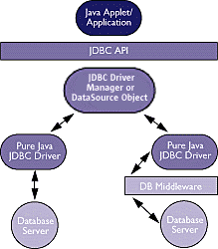
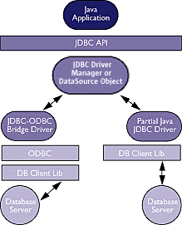
Arquitetura JDBC – Tipos de Drivers

Slide 88
Drivers JDBC
Lista de fornecedores
http://www.oracle.com/technetwork/java/index-136695.html
Versões
1.2
2.1
3.0
4.0 – JSE 6

Slide 89
Exemplo em PostgreSQL
String url = "jdbc:postgresql://172.16.222.10/aula_poo";
Properties props = new Properties(); props.setProperty("user", "postgres");
props.setProperty("password", "postgres"); // props.setProperty("ssl", "false");
try {
Connection conn = DriverManager.getConnection(url, props);
java.sql.Statement st1 = conn.createStatement();
st1.executeUpdate("insert into cidades values (1,’Assis')");
conn.commit();
st1.close();
conn.close();
} catch (SQLException ex) {
System.out.println("ERRO: " + ex.getMessage());
}

Slide 90
Exemplo em PostgreSQL
try {
Connection conn = DriverManager.getConnection(url, props);
java.sql.Statement st1 = conn.createStatement();
java.sql.ResultSet rs1 = st1.executeQuery("Select * from cidades");
while(rs1.next()){
System.out.println(rs1.getString(2));
}
rs1.close();
st1.close();
conn.close();
} catch (SQLException ex) {
System.out.println("ERRO: " + ex.getMessage());
}

Slide 91
Exemplo em PostgreSQL
try {
Connection conn = DriverManager.getConnection(url, props);
java.sql.PreparedStatement pst = conn.prepareStatement("select * from cidades where codigo = ?");
pst.setInt(1, 2); java.sql.ResultSet rs1 = pst.executeQuery();
while(rs1.next()){
System.out.println(rs1.getString(3));
}
rs1.close();
pst.close();
conn.close();
} catch (SQLException ex) {
System.out.println("ERRO: " + ex.getMessage());
}

Slide 92
Organizando a casa!!!
Documentação próxima ao código!

Slide 93
Introdução
A abordagem que daremos é aproximar a documentação da codificação
Um mesmo diagrama pode ser utilizado em mais de um nível de projeto, com propósitos diferentes, desde que:
Todos compreendam!
Esteja explicito no processo

Slide 94
Exemplo: diagrama de classes
O que representa efetivamente um diagrama de classes?
Um diagrama de classes pode se aproximar da regra de negócio.... ou...
Se aproximar do código.. ou.
Ter ambos em um mesmo projeto
Qual está correto???

Slide 95
Abordagem desta disciplina
Se aproximar do código
Portanto:
Deve representar efetivamente o que será codificado
Todos os diagramas utilizados estarão relacionados por algum tipo de derivação
Classes, caso de uso, sequencia, pacotes.. etc...

Slide 96
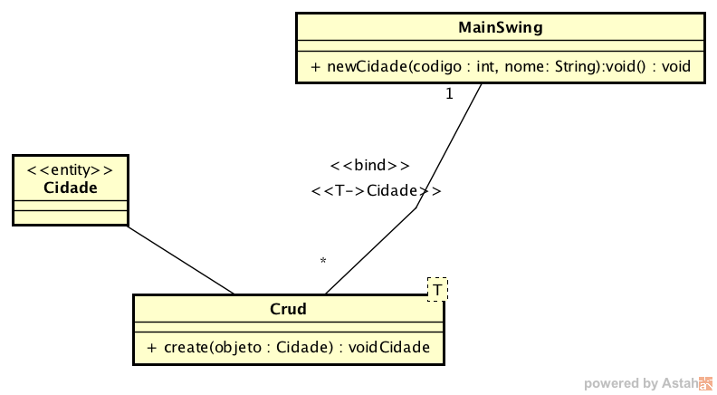
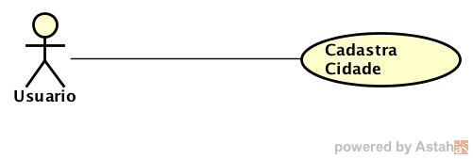
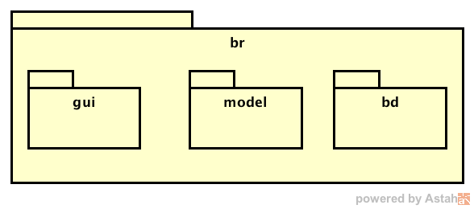
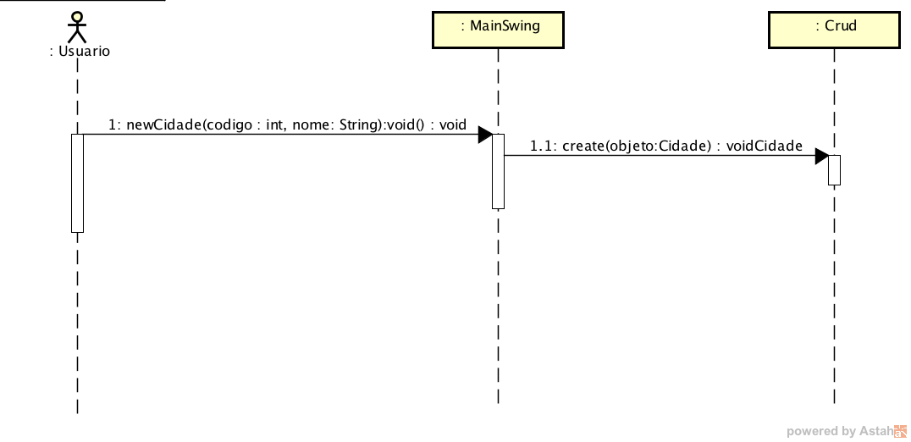
Exemplo

Slide 97
Fim da revisão
Alexandre L’Erario
alerario@utfpr.edu.br

